Slide 1
Теория алгоритмов
Лекции
Владимир Анатольевич Судаков
2026 г.

Slide 2
Материалы
Судаков В.А. https://github.com/sudakov/algo-lab - будет дополняться и модифицироваться.
Клейнберг Дж., Тардос Е. Алгоритмы. Разработка и применение. - Санкт-Петербург: Питер, 2016. - 800 с.: ил. - (Классика Computers Science).
Хопкрофт Дж., Мотвани Р., Ульман Дж. Введение в теорию автоматов, языков и вычислений. М.: Вильямс, 2016. – 528 с
Гэри М., Джонсон Д. Вычислительные машины и труднорешаемые задачи. - М.: Мир, 1982.
Пенроуз Р. Новый ум короля. — М.: Едиториал УРСС, 2003.

Slide 3
Алгоритм
Алгоритм — это конечный набор правил, который определяет последовательность операций для решения конкретного множества задач и обладает пятью важными характеристиками:
конечность,
определённость,
ввод
вывод,
эффективность.

Slide 4
Другие определения
Алгоритм — это всякая система вычислений, выполняемых по строго определённым правилам, которая после какого-либо числа шагов заведомо приводит к решению поставленной задачи». (А.Н. Колмогоров)
Алгоритм — это точное предписание, определяющее вычислительный процесс, идущий от варьируемых исходных данных к искомому результату (А.А. Марков)

Slide 5
Все ли задачи можно решить с помощью компьютера?
n=gets.to_i
t = 3
loop do
for x in (1..t-2)
for y in (1..t-x-1)
z = t-x-y
if x**n + y**n == z**n
puts 'hello, world'
exit
end
end
end
t += 1
end
Напечатает ли данная программа hello, word?

Slide 6
Доказательство Hello, world

Slide 7
Hello, world (2)

Slide 8
Hello, world (3)

Slide 9
Сведение программы

Slide 10
Программа вызова функции foo()
Дана программа Q и ее вход y, необходимо построить программу R и ее вход z так, чтобы R со входом z вызывала foo тогда и только тогда, когда Q со входом y печатает hello, world:
Если Q содержит foo(), переименовать ее и все ее вызовы. Очевидно, новая программа Q₁ выполняет то же самое, что и Q.
Добавить в Q₁ функцию foo(). Эта функция не делает ничего и не вызывается. Полученная программа называется Q₂.
Изменить Q₂ так, чтобы первые 12 символов ее печати запоминались в глобальном массиве A. Пусть полученная программа называется Q₃.
Изменить Q₃ так, чтобы после каждого выполнения инструкции печати с использованием массива A проверялось, не образуют ли первые 12 напечатанных символов текст hello, world. В этом случае вызвать новую функцию foo, добавленную в п. 2. Полученная программа есть R, а ее вход z совпадает с y.

Slide 11
Проблема математического доказательства
В начале XX века Д. Гильберт поставил вопрос о поисках алгоритма, который позволял бы определить истинность или ложность любого математического утверждения.
В 1931 г. К. Гедель опубликовал свою знаменитую теорему о неполноте. Он доказал, что существует истинная формула первого порядка с целыми, которую нельзя ни доказать, ни опровергнуть в исчислении предикатов первого порядка над целыми.

Slide 12
Теорема о неполноте
Перенумеруем все утверждения арифметики в лексикографическом порядке
Пусть n-я (из пронумерованных выбранным способом строк символов) такая функция от аргумента ω обозначается:
P_{n}(ω)
Запишем предикат:
¬∃x[П_{x} доказывает P_{ω}(ω)]=P_{k}(ω)
Подставим ω=k
¬∃x[П_{x} доказывает P_{k}(k)]=P_{k}(k)

Slide 13
Парадокс Рассела
Назовем множество «обычным», если оно не является своим собственным элементом.
Примером «необычного» множества является множество всех множеств, так как оно само является множеством, а следовательно, само является собственным элементом.
Рассмотрим множество, состоящее только из всех «обычных» множеств – «расселовское множество».
Содержит ли расселовское множество себя?
Пусть в некой деревне живёт брадобрей, который бреет всех жителей деревни, которые не бреются сами, и только их. Бреет ли брадобрей сам себя?

Slide 14
Неразрешимые проблемы
Проблема останова
Не существует алгоритма, который узнавал бы по произвольному диофантову уравнению, имеет ли оно решения в целых числах или нет.
Проблема соответствий Поста (ПСП):
Дано 2 списка
A = w₁, w₂, ..., w_{k} и B = x₁, x₂, ..., x_{k}
Существует ли последовательность индексов
i₁,i₂, … i_{m} такая, что
w_{i1}w_{i2}…w_{im}=x_{i1},x_{i2},…x_{im}

Slide 15
Пример ПСП

Slide 16
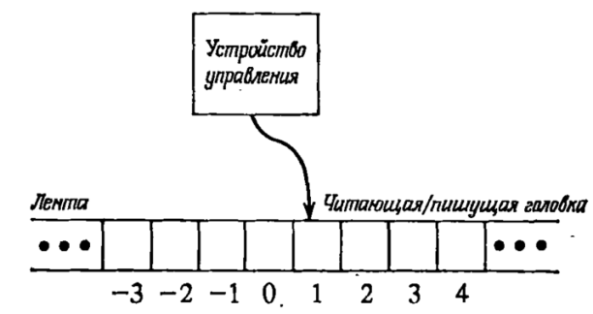
Машина Тьюринга (ДМТ)
Г – множество ленточных символов,
Σ⊂Г – входные символы,
b ∈ Г\ Σ – пустой символ,
Q – множество состояний. q₀ – начальное состояние, {q_{y},q_{n}} – конечные состояния
Функция перехода:
δ:(Q\ {q_{y},q_{n}} ) × Г→Q × Г × {-1,1}

Slide 17
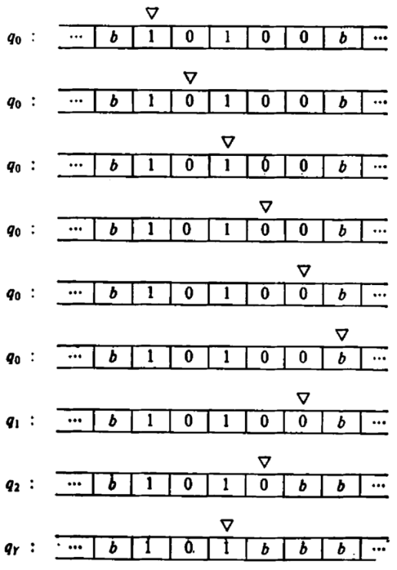
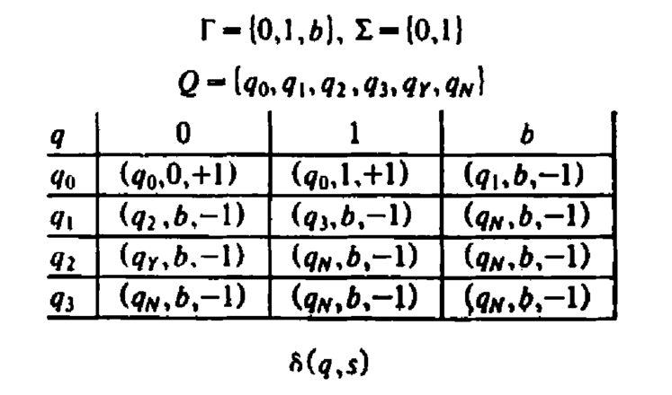
Пример машины Тьюринга
Делимость на 4

Slide 18
Рекурсивные функции

Slide 19
Рекурсивные функции (2)

Slide 20
Рекурсивные функции (3)

Slide 21
Тезис Черча - Тьюринга
Эвристическое утверждение:
интуитивное понятие алгоритмической вычислимости
и строго формализованные понятия:
частично рекурсивной функции,
функции, вычислимой на машине Тьюринга
эквивалентны.
Любая функция, которая может быть вычислена физическим устройством, может быть вычислена машиной Тьюринга
Функции, вычислимые посредством алгоритмов, являются частично рекурсивными

Slide 22
Временная сложность алгоритма
n - объем входных данных. Размер цепочки символов в заданной схеме кодирования.
f(n) –временная сложность – затраты времени. Максимальное (во всем индивидуальным задачам) время, затрачиваемое алгоритмом на решение индивидуальной задачи длинны n.
Функция не будет определена полностью, пока не будет выбрана схема кодирования и вычислительное устройство. Но эти детали оказывают несущественное влияние на класс труднорешаемых задач.
Будем считать число шагов машины Тьюринга выполненных до момента остановки

Slide 23
Полиномиальная и экспоненциальная сложность
f(n) есть O(g(n)), если ∃ с : |f(n)| ≤ c|g(n)|
Полиномиальный алгоритм (алгоритм полиномиальной временной сложности) – это алгоритм для которого временная сложность есть:
O(p(n)), где p(n) – некоторая полиномиальная функция, а n – входная длинна.
Алгоритмы не поддающиеся такой оценки будем назвать экспоненциальными (трудноразрешимыми).

Slide 24
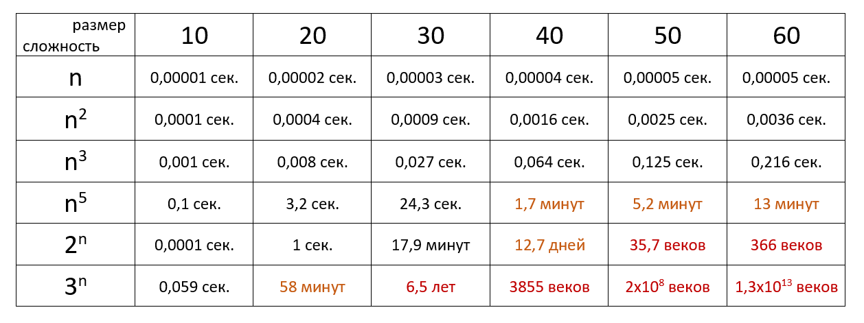
Сравнение сложности
Время выполнения алгоритма с определённой сложностью в зависимости от размера входных данных при скорости 10⁶ операций в секунду:

Slide 25
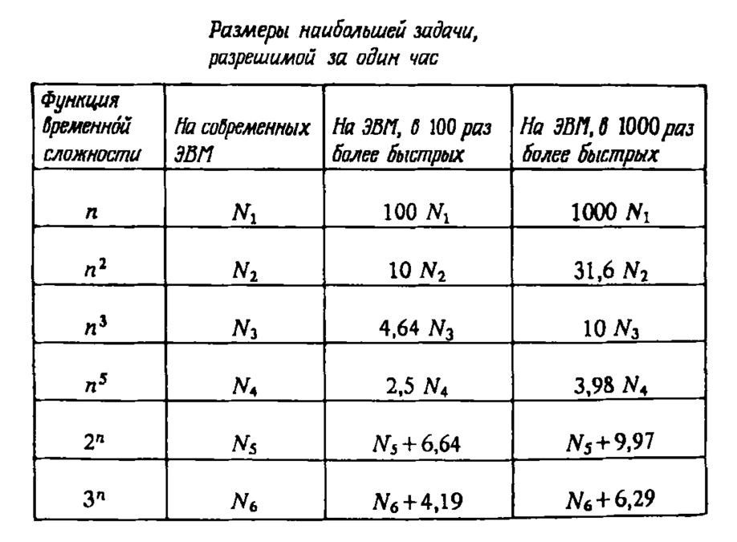
Влияние быстродействия ЭВМ

Slide 26
Экспоненциальная сложность на практике
Некоторые задачи имеют экспоненциальную сложность, но это сложность для наихудшего случая
Во многих практических задачах эта сложность не проявляется
Проблема – нет способа спрогнозировать как поведет себя экспоненциальный алгоритм на тех или иных данных

Slide 27
Теория NP-полных задач
Рассматриваются задачи распознавания:
Принадлежит ли цепочка символов заданному языку?
Примеры задач распознавания:
Изоморфизм подграфу: Верно ли что граф G₁ содержит подграф изоморфный графу G₂?
Коммивояжер: Существует ли в графе путь через все города длинна которого не превосходит B?
Задачи оптимизации не проще соответствующих задач распознавания.
Многие задачи распознавания не проще соответствующих задач оптимизации

Slide 28
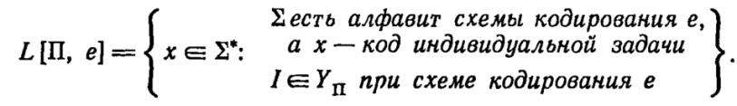
Задачи и языки
Задача (массовая задача) П – общий вопрос, на который следует дать ответ. Задача содержит:
список параметров;
формулировка тех свойств, которым должен удовлетворять ответ.
Индивидуальная задача I – получается из П путем приписывания всем параметрам конкретных значений.
Задача распознавания свойств – П состоит из индивидуальных задач D_{П} и Y_{П}⊆D_{П}.
Σ – алфавит. Σ∗ – множество конкретных цепочек составленных из символа алфавита.
Язык в алфавите Σ – это любое подмножество L ⊆Σ∗.
Задача П и схема кодирования e разбивают Σ∗ на 3 класса:
слова не являющиеся кодами индивидуальных задач из П;
слова являющиеся кодами индивидуальных задач из П с отрицательным ответом на вопрос;
слова являющиеся кодами индивидуальных задач из П с положительным ответом на вопрос (это язык L):

Slide 29
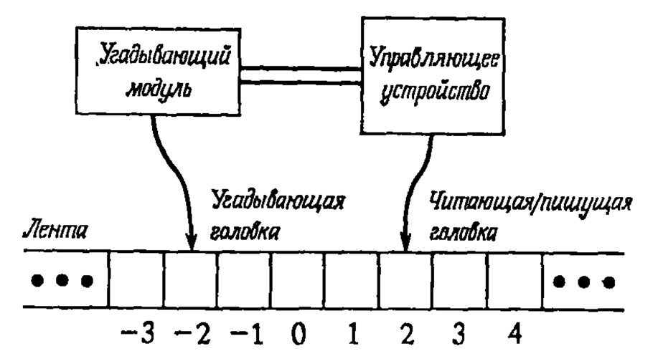
Недетерминированная машина Тьюринга (НДМТ)
2 стадии:
Угадывание. Угадывающий модуль записывает догадку
Проверка. Проверяется догадка так же как и для детерминированной машины Тьюринга

Slide 30
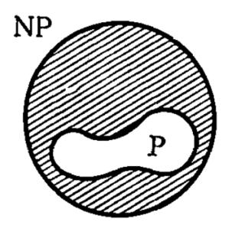
Взаимоотношения классов P и NP
Класс P – задачи, которые могут быть решены ДМТ за полиномиальное время
Класс NP - задачи, которые могут быть решены НДМТ за полиномиальное время
P ⊆ NP. Любая задача класса P может быть решена за полиномиальное время на НДМТ.
P ≠ NP ?

Slide 31
Сводимость задач
Имеет место полиномиальная сводимость языка L₁⊆Σ*₁ к языку L₂ ⊆Σ*₂ , если существует функция f: Σ*₁ → Σ*₂ удовлетворяющая условиям:
существует ДМТ вычисляющая f c полиномиальной временной сложностью;
(∀ x ∈ Σ*₁ ) x ∈ L₁ ↔ f(x) ∈ L₂
L₁ ∝ L₂
Пример: Задача поиска гамильтонова цикла (ГЦ) сводится к задаче Коммивояжёр (КМ):
G=(V,E), |V|=m,
d(v_{i},v_{j})=1 если (v_{i},v_{j})∈E, иначе d(v_{i},v_{j})=2
Существует ли путь длинной ≤m ?
ГЦ ∝ КМ

Slide 32
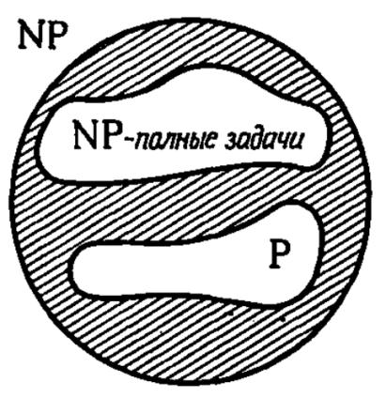
NP-полные задачи
Язык L называется NP-полным, если L∈NP и любой другой язык L’∈NP сводится к L:
L’ ∝ L
Если хотя бы одна NP-полная задача может быть решена за полиномиальное время, то и все NP задачи могут быть решены за полиномиальное время.
Если L₁ NP-полный язык, L₂ ∈NP и L₁ ∝ L₂, то L₂ NP-полный язык
Чтобы доказать, что П является NP-полной задачей достаточно доказать:
П∈NP
Какая-то одна известная NP-полная задача П’ ∝ П

Slide 33
Теорема Кука
Задача выполнимость (ВЫП):
Дано множество булевых переменных:
U={u₁,u₂,…,u_{m}}
Дана ФАЛ f(u₁,u₂,…,u_{m}) в форме КНФ
Вопрос: выполнима ли f?
Теорема Кука: ВЫП есть NP-полная задача

Slide 34
Доказательство теоремы Кука
ВЫП – принадлежит классу NP. Так как НДМТ достаточно указать набор значений u₁,u₂,…,u_{m} и далее проверить f(u₁,u₂,…,u_{m})=1 за полиномиальное время
Далее нужно показать ∀ L∈NP ∝ L_{вып}:
НДМТ M: {Г, Σ, b, Q, q₀, q_{y}, q_{n}, δ}
n – размер входа
p(n) полином ограничивающий временную сложность T_{M}(n)
Нужно найти ФАЛ f_{L}, реализующую полиномиальную сводимость

Slide 35
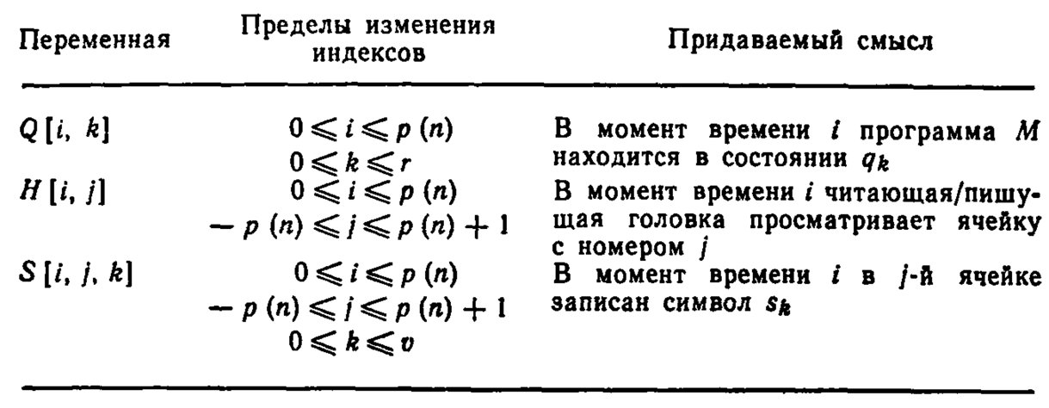
Переменные f_{L}

Slide 36
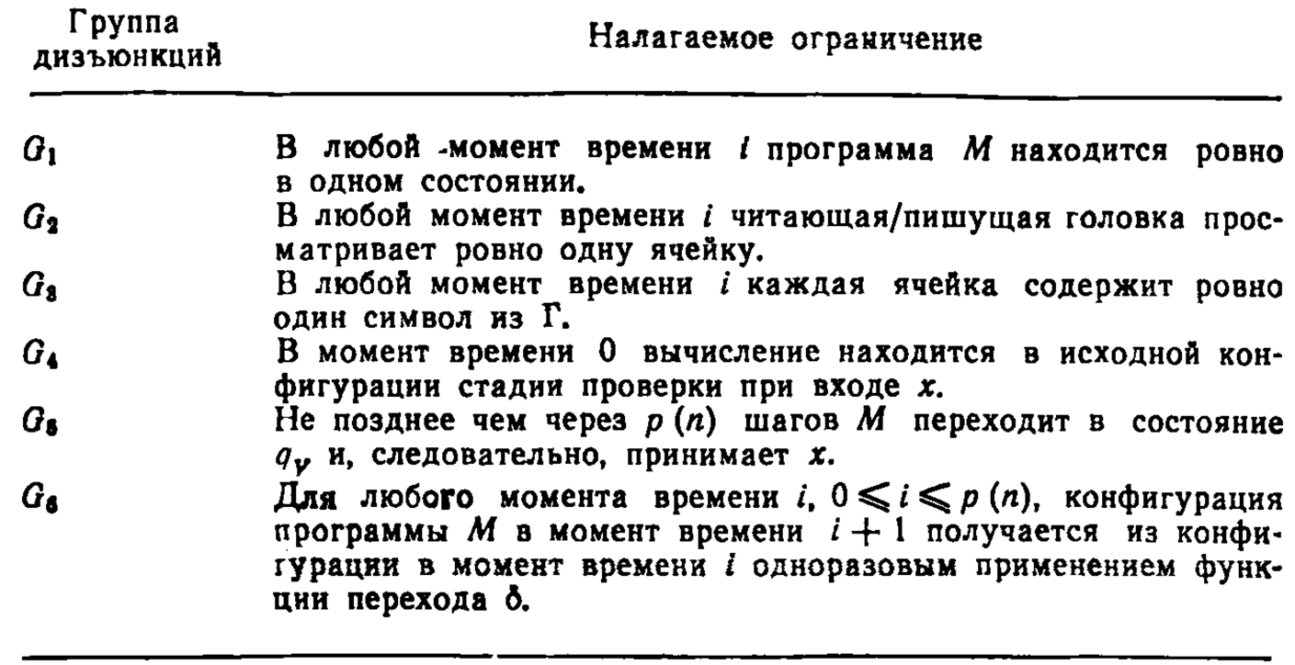
Состав f_{L}

Slide 37
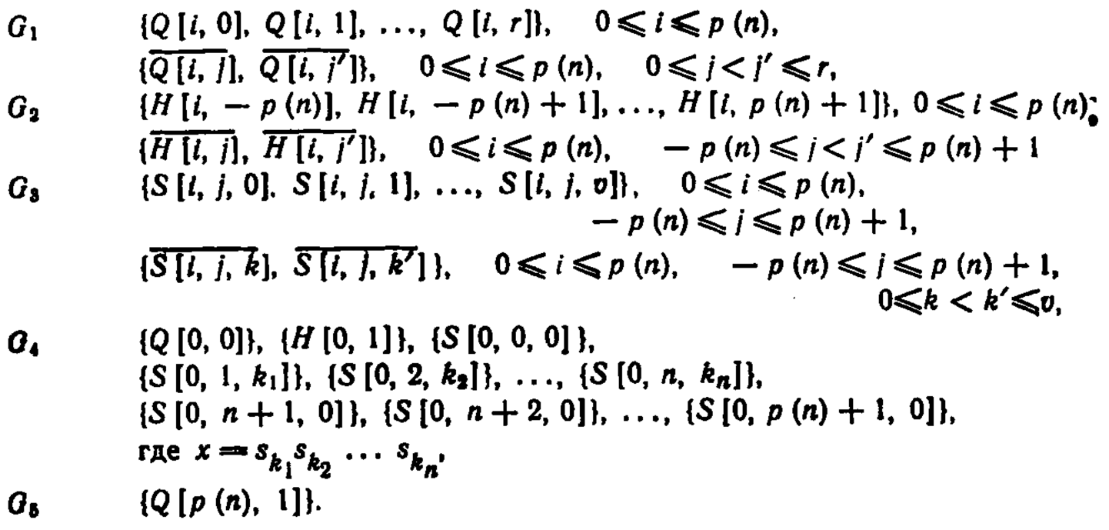
Дизъюнкции для G₁-G₅

Slide 38
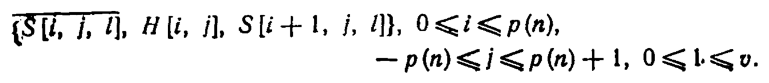
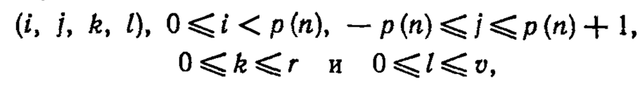
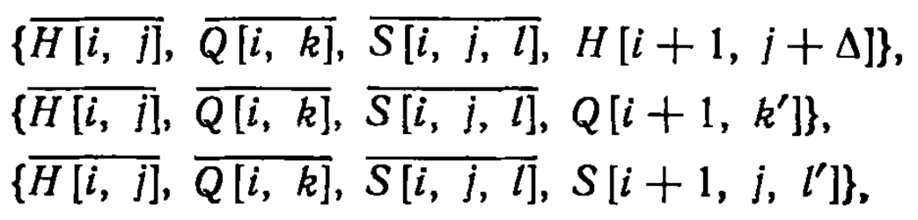
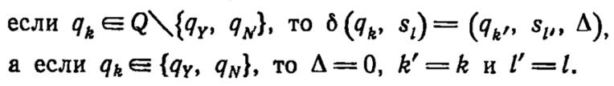
G₆
Если головка не просматривает ячейку j в момент i, то значение в ячейке j не изменится к моменту i+1
Перестройка конфигурации происходит согласно функции δ:

